Slide 1
Hungertuch 2023/24: Was ist uns heilig?
Das MISEREOR-Hungertuch 2023 „Was ist uns heilig?“ von Emeka Udemba © MISEREOR.
Notes:
Was ist uns heilig? Künstler: Emeka Udemba (1968) aus Nigeria. Meditationen von Ruth Näf Bernhard.
Emeka Udemba
1968 in Nigeria geboren
studierte Kunst an der Universität von Lagos in Nigeria und bekam Stipendien in Deutschland, Frankreich und Südafrika
heute lebt und arbeitet er in Freiburg
Mit seiner Kunst will er einen tieferen Einblick in die Art und Weise gewinnen, wie wir miteinander kommunizieren, wie wir Identität und Kultur formulieren oder verbergen und wie diese Elemente unser kollektives Bewusstsein beeinflussen. www.emeka-udemba.com
Ruth Näf Bernhard
Ruth Näf Bernhard lebt in Winterthur. Sie war als Heilpädagogin und Paar- und Familientherapeutin tätig, bevor sie Theologie studierte. Bis zu ihrer Pensionierung arbeitete sie als Pfarrerin. Seither engagiert sie sich in der Freiwilligenarbeit. Von ihr sind mehrere Gedichtbände erschienen.

Slide 2
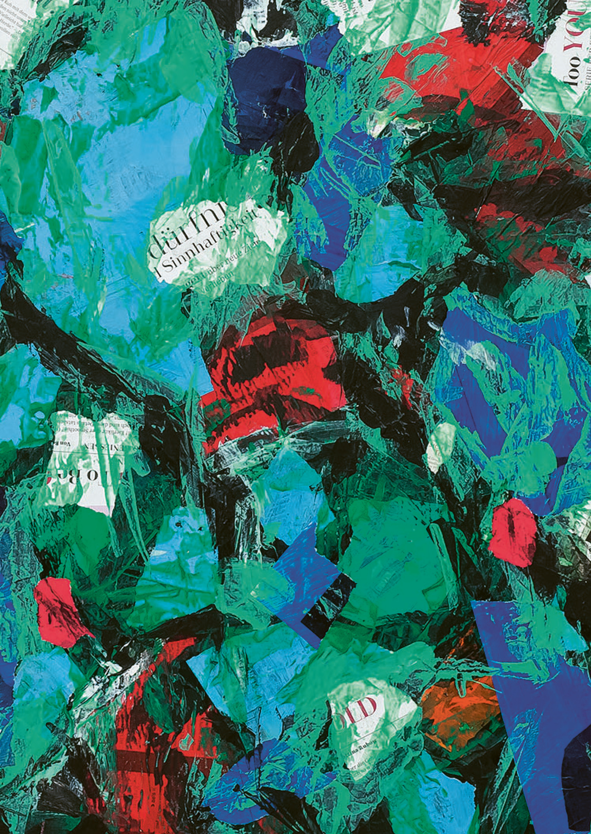
Nichts ist zu wenig
wir alle
können
etwas tun
du
und ich
sie es
und er
wir alle
dürfen
etwas können
tun wir
also
was wir
müssen
nichts ist
zu wenig

Slide 3
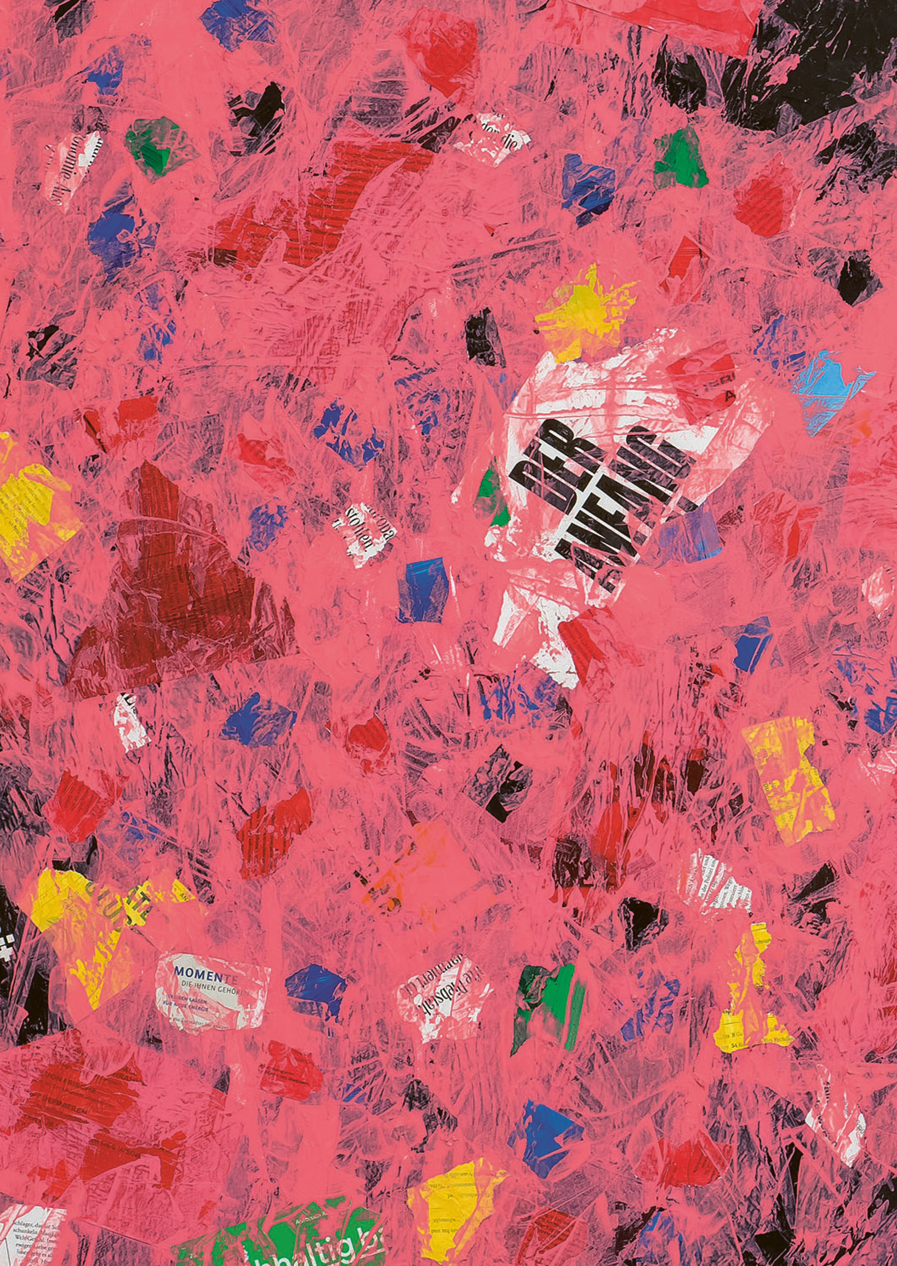
hier und jetzt
immer wenn
ich denke
das geht mich
nichts an
dann geht es
mich wohl
besonders an
und zwar
hier und jetzt
und nicht
irgendwann

Slide 4
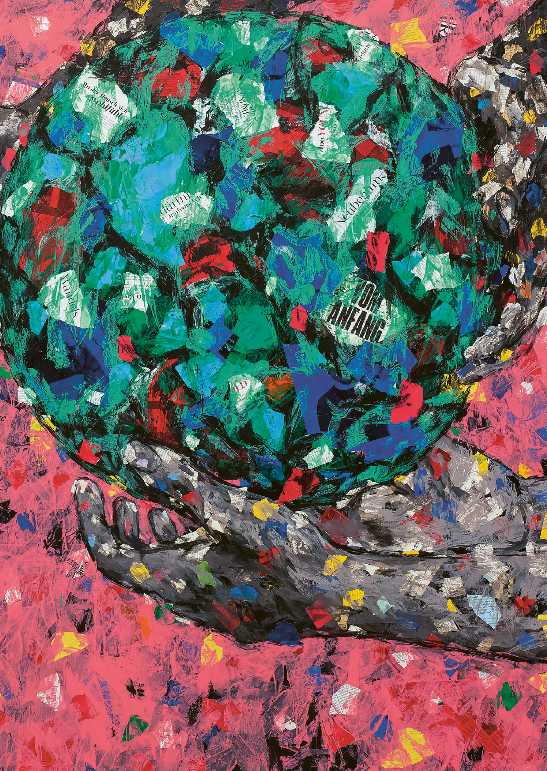
im grossen und ganzen
wir hängen
im grossen
und ganzen
zusammen
doch lass uns
das grosse
näher sehen
das ganze
in unsere mitte stellen
so tief hinein
in unsere herzen
dass wir tränen
von fremden
aufsteigen spüren
in unseren augen
stell dir das vor
tränen von menschen
die irgendwo
und immer
unsere nächsten sind

Slide 5
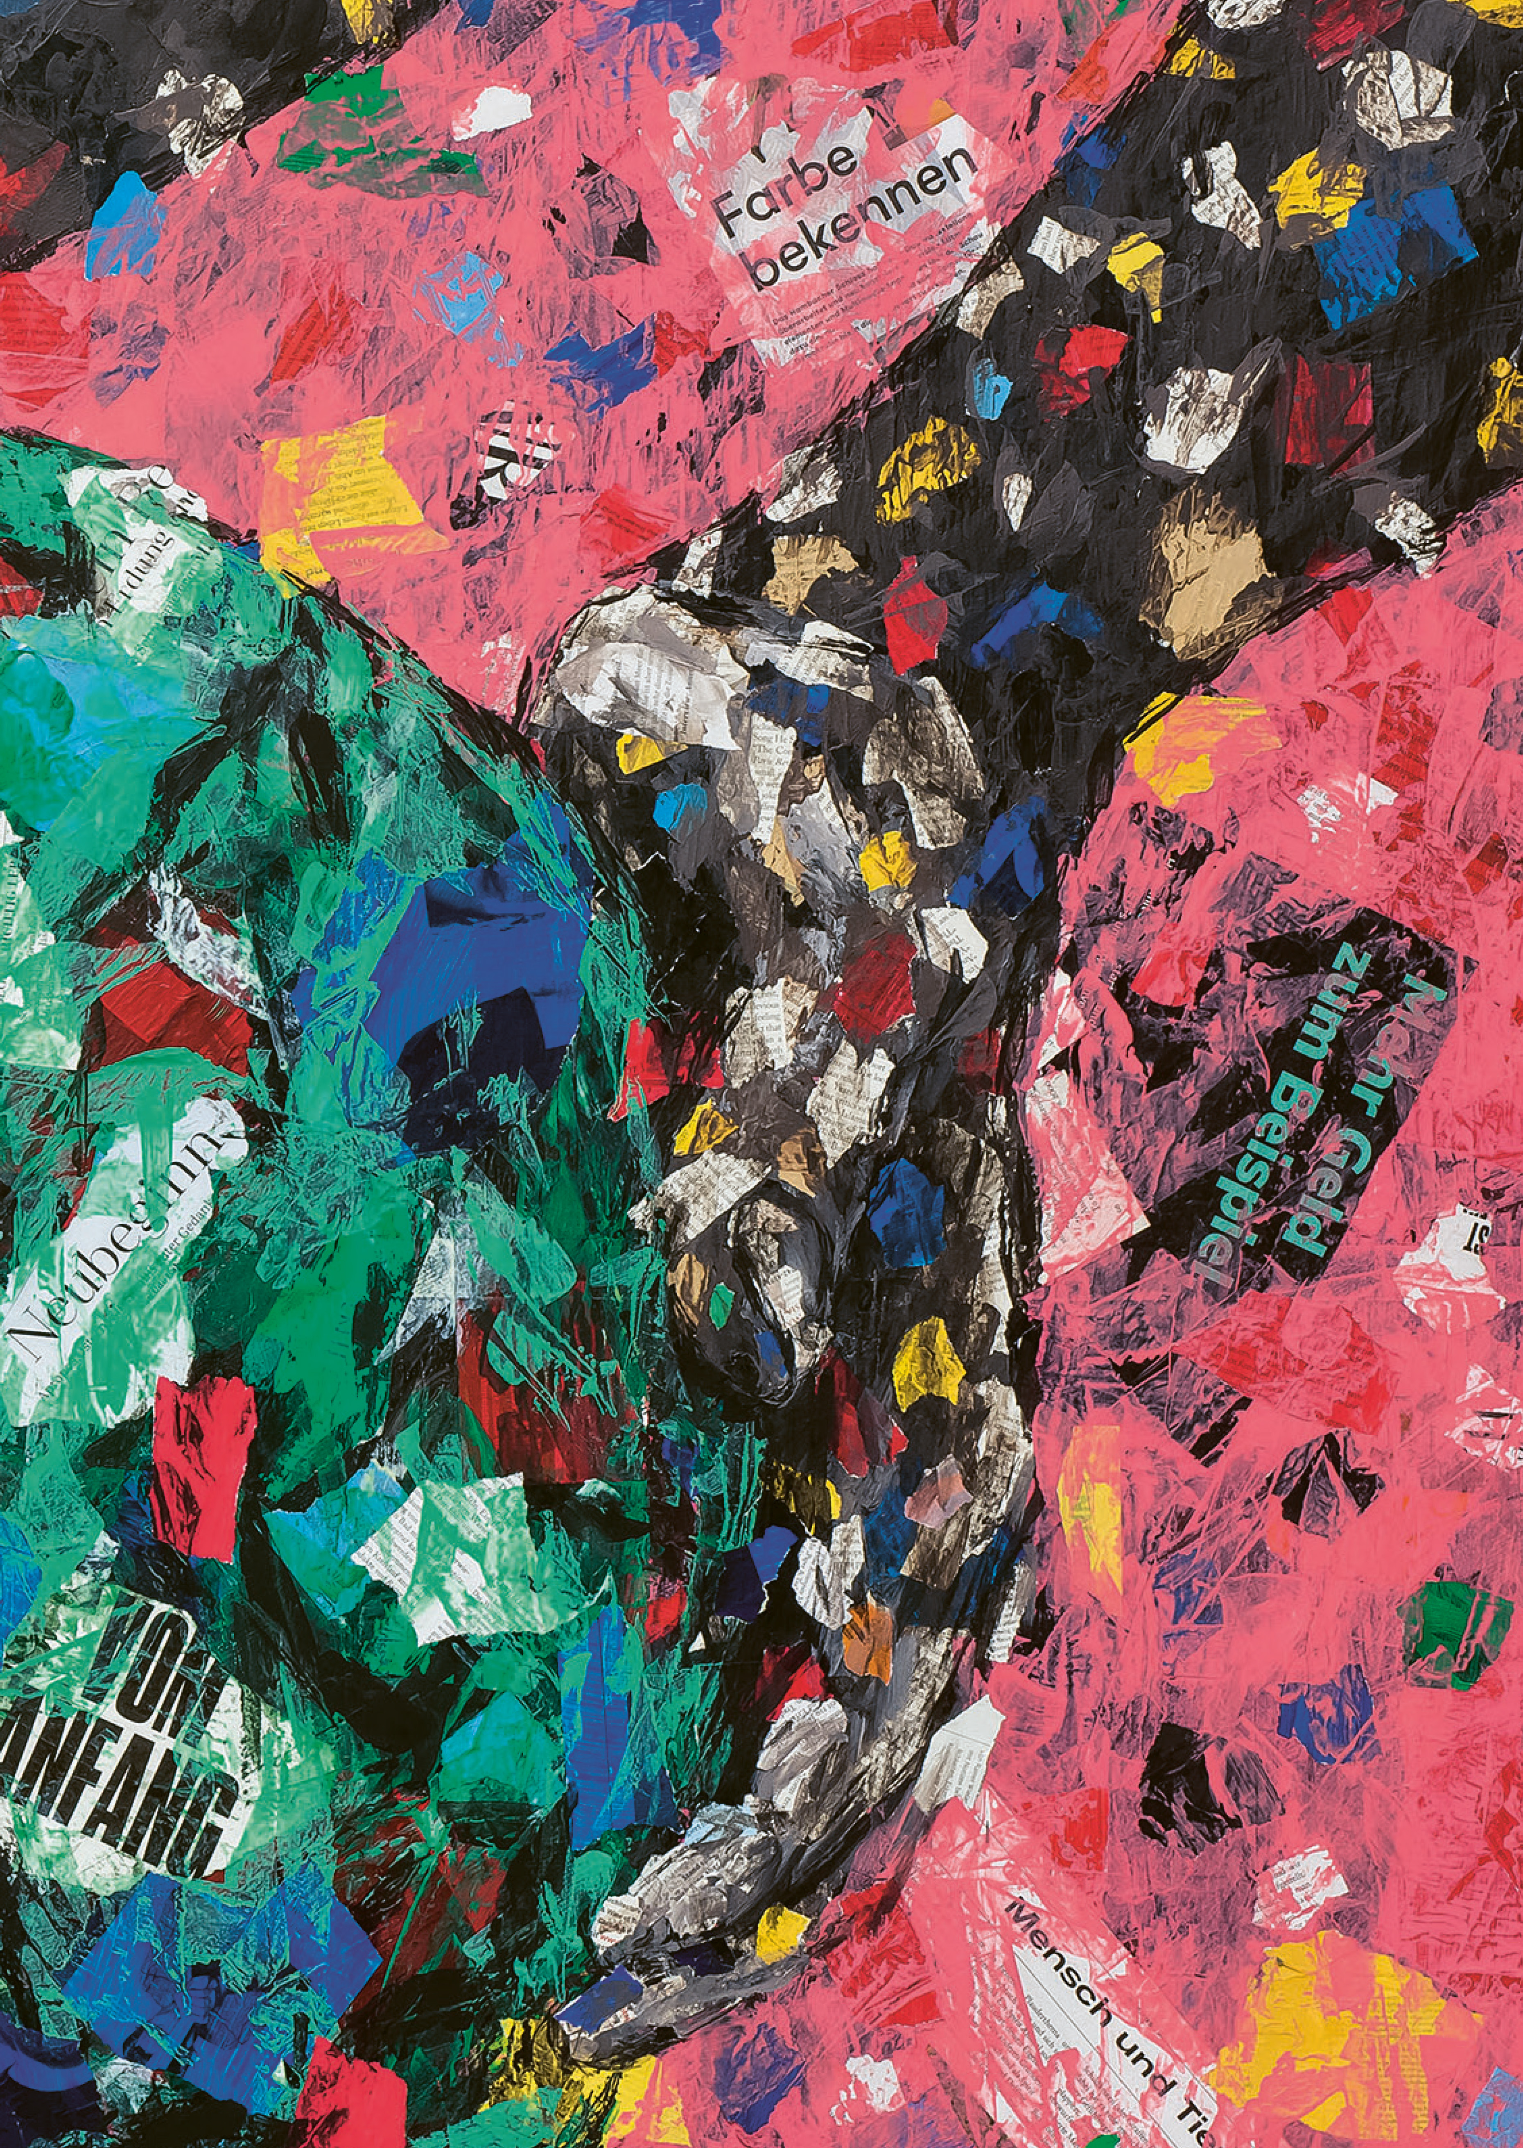
hoffen
wir können
auf bessere zeiten
hoffen
die frage
ist nur
ob die hoffnung
noch mitmacht
und wenn ja
wie lange

Slide 6
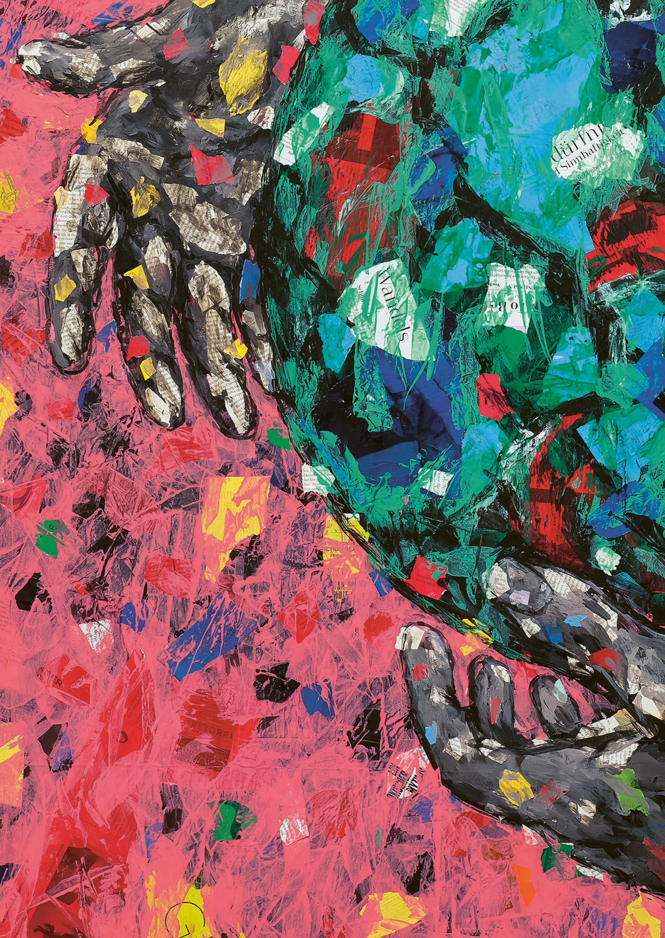
denken
wir waschen unsere hände in unschuld
wir essen seit jahren nur vegetarisch
wir sind noch nie in ein flugzeug gestiegen
wir haben kein eigenes auto
wir kaufen gemüse direkt ab hof
wir mischen uns nicht in fremde händel
wir sind und bleiben neutral
ja waschen wir unsere hände weiter
wir sind jeden tag in guter gesellschaft
doch dann am karfreitag ist schluss damit
siehst du den dreck an deinen händen
dann am karfreitag ist es so weit
dass du zu denken beginnen musst
nichts zu denken
ist zu wenig

Slide 7
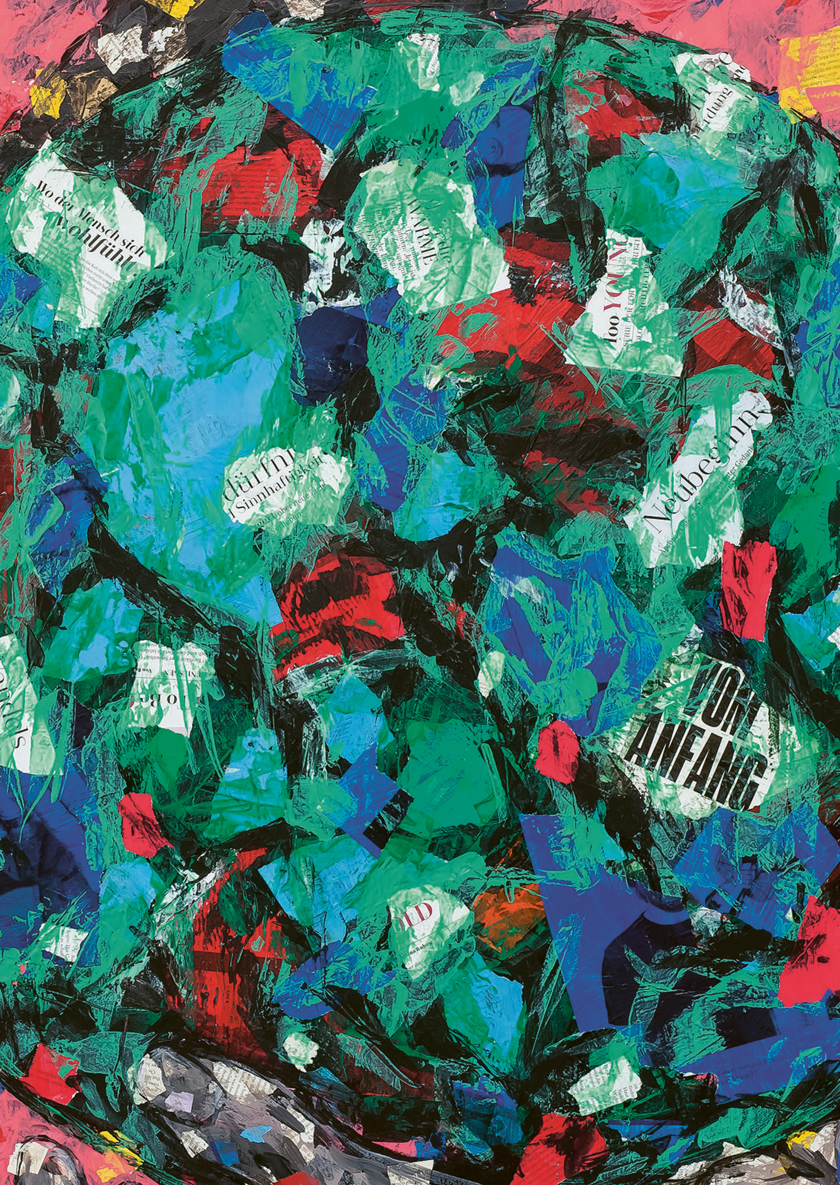
werde licht
nichts
ist
zu
wenig
und
wenig
schon
viel
mensch
werde
mensch
unter
gleichen
menschen
halte an
kehre um
werde licht
in dieser welt

